Slide 1
Урок литературного чтения

Slide 2
Прочитайте скороговорку по слогам.
Ужа ужалила ужица.
Ужу с ужицей не ужиться.
Уж от ужаса стал уже –
Ужа ужица съест на ужин
И скажет: «Начинай сначала».
Прочитайте сердито, удивленно, скороговоркой 3 раза

Slide 3
Соедини начало и конец пословиц.
Смелость
всё перетрут.
Смелый приступ –
такова и награда.
Терпенье и труд
города берёт.
Какова работа,
половина победы.

Slide 4
Литературная викторина «Сказки»
Сказка по лесу идет, Чтобы, чтобы, чтобы снова
Сказку за руку ведет, Добрый злого победил!
Из реки выходит сказка, Чтобы добрый, чтобы злого
Из трамвая! Из ворот! Стать хорошим убедил!
Это что за хоровод? В сказке солнышко горит,
Это сказок хоровод! Справедливость в ней царит!
Сказка – умница и прелесть Сказка – умница и прелесть!
С нами рядышком идет, Ей повсюду путь открыт!
Ю. Мориц

Slide 5


Slide 6
КЛАССИФИКАЦИЯ СКАЗОК ПО АВТОРСТВУ
Сказки
народные
литературные
Сказки народов России
Сказки народовмира.
Русских писателей
Зарубежных писателей

Slide 7
КЛАССИФИКАЦИЯ СКАЗОК ПО СОДЕРЖАНИЮ
Сказки
О животных
бытовые
волшебные

Slide 8
- Согласны ли вы с тем, что …
Л.Н.Толстой является автором «Алёнушкиных сказок»?
Рыбак и его жена – герои сказки о золотой рыбке?
Ленивица – героиня русской народной сказки?
произведение В.М.Гаршина «Лягушка-путешественница» – это сказка о животных?
В.Ф.Одоевский написал сказку «Морозко»?
Братец Иванушка превратился в козлёночка, перекинувшись три раза через голову?

Slide 9
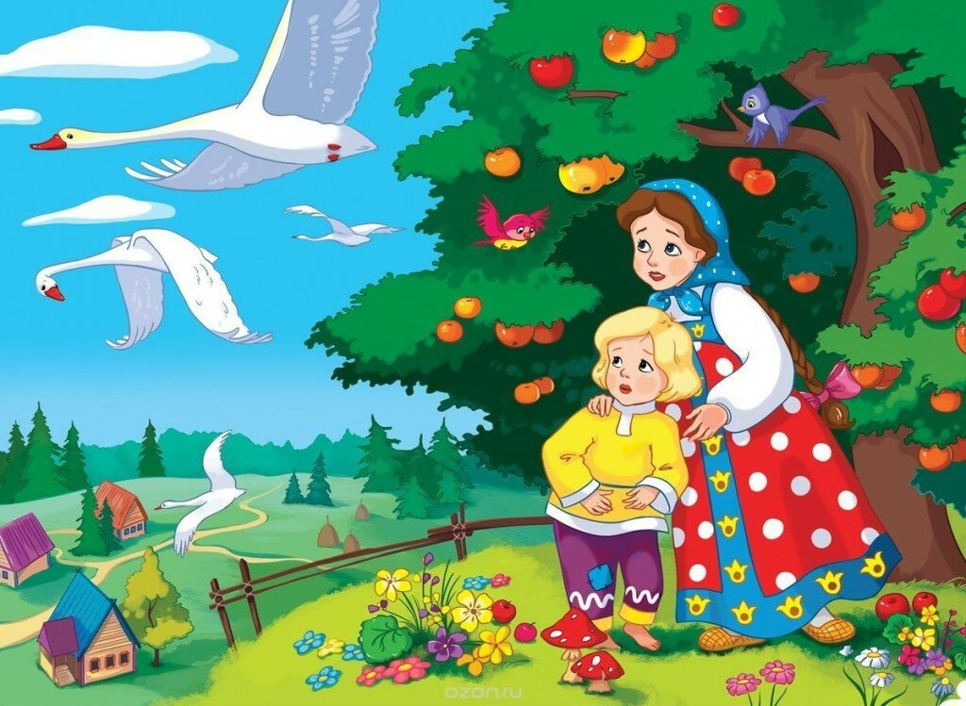
Угадай сказку.
Жили старичок со старушкою.
У них была дочка да сынок
маленький. «Дочка! Дочка!
говорит мать. – «Мы пойдем
на работу, принесем тебе
булочку, сошьем платьице,
купим платочек: только будь
умна, береги братца, не ходи
со двора…»

Slide 10
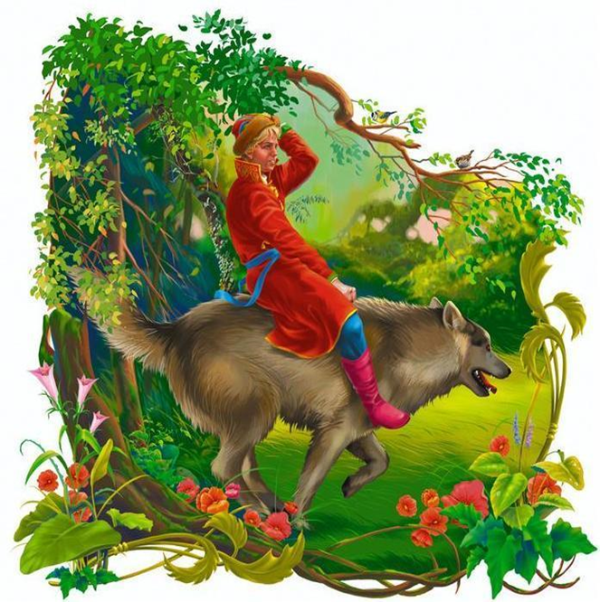
Жил-был царь Берендей, у
него было три сына,
младшего звали Иваном. И
был у царя сад великолепный.
Росла в том саду яблоня с
золотыми яблоками…

Slide 11
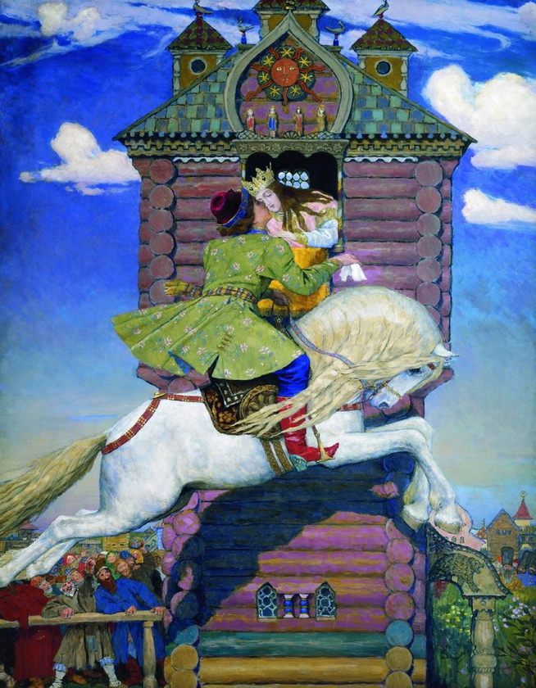
Жил-был царь, и было у
него было три сына. Старшие
занимались хозяйством, были
тороваты и щеголеваты, а младший,
Иван-дурак, был так себе – любил в
лес ходить по грибы, а дома все
больше на печи сидел. Пришло
время старику умирать…

Slide 12
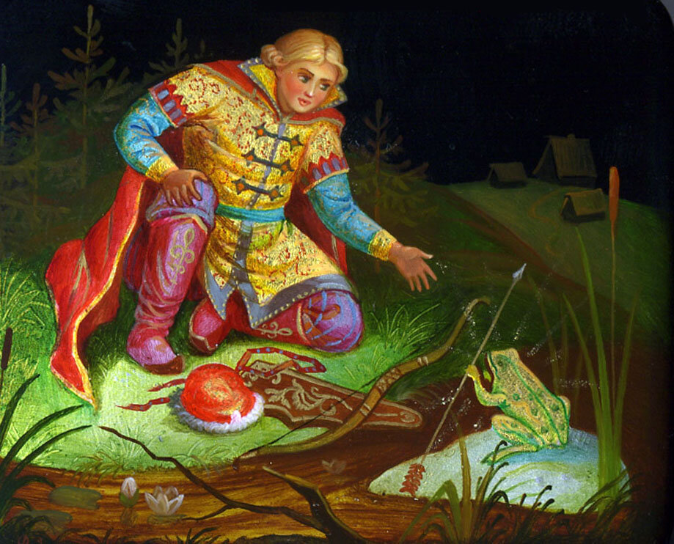
В некотором царстве, в
некотором государстве жил
был царь, и было у него три
сына – все молодые, холостые,
удальцы такие, что ни в сказке
сказать, ни пером описать.
Пришло время сыновьям
жениться…

Slide 13
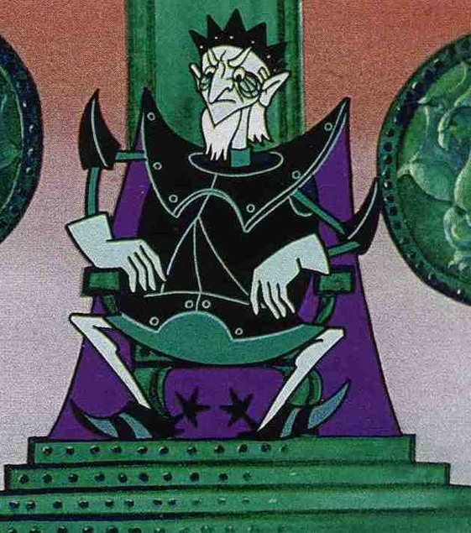
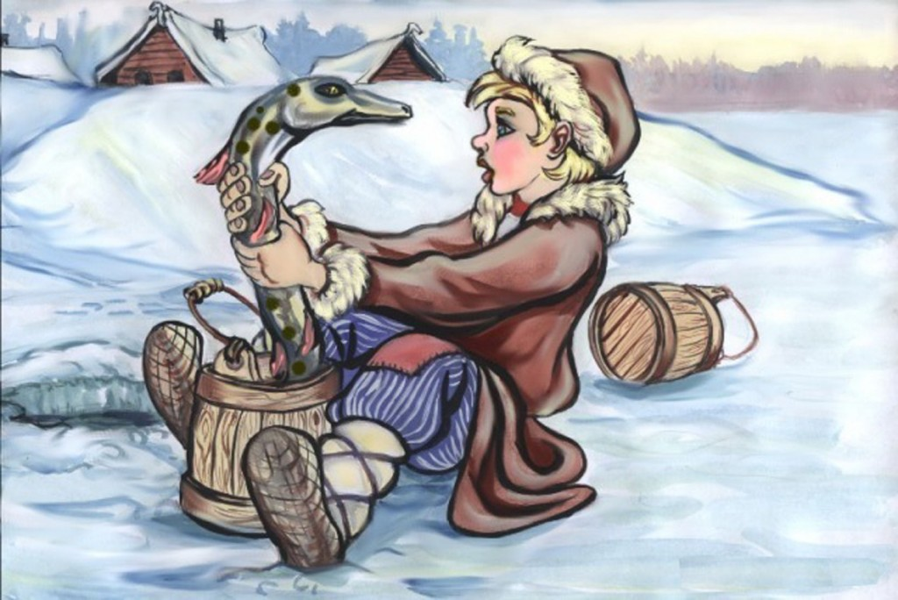
«УГАДАЙ ГЕРОЯ»
Парень слез с любимой печки,
За водой поплелся к речке.
Щуку в проруби поймал
И с тех пор забот не знал.
Много серебра и злата
В сундуках своих он спрятал,
В мрачном он дворце живет
И чужих невест крадет.

Slide 14
Дед и баба вместе жили, Дочку из снежка слепили, Но костра горячий жар Превратил девчурку в пар. Дед и бабушка в печали. Как же их дочурку звали?
То не золото сверкает,
То не солнышко сияет,
Это сказочная птица
В сад на яблоню садится.

Slide 15
Была у злодея до пят борода.
В театре всех кукол он мучил всегда!
«Подайте мне плетку!» гремел его бас.
Скажите, кто он? …
В лесу жил в избушке смешной толстячок,
С ним был неразлучен сосед – Пятачок.
Читал он вопилки приятелю вслух.
Скажите скорее, кто он? …

Slide 16
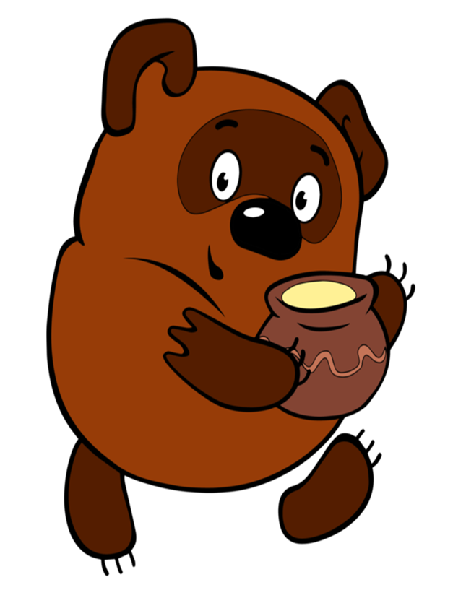
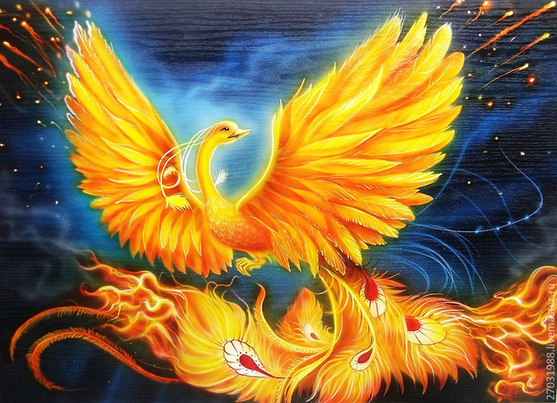
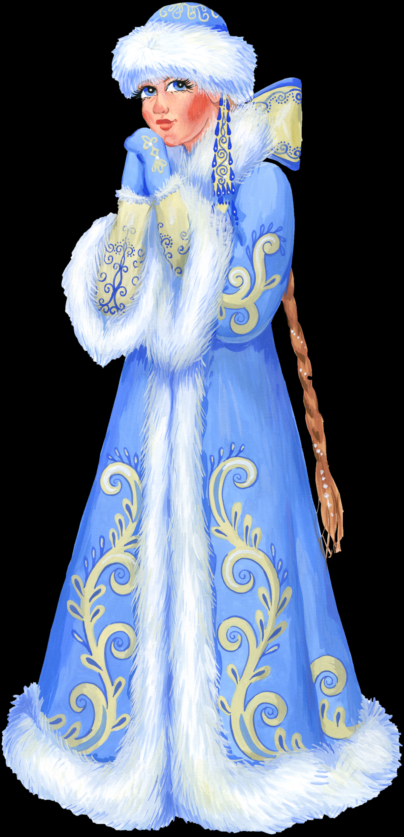
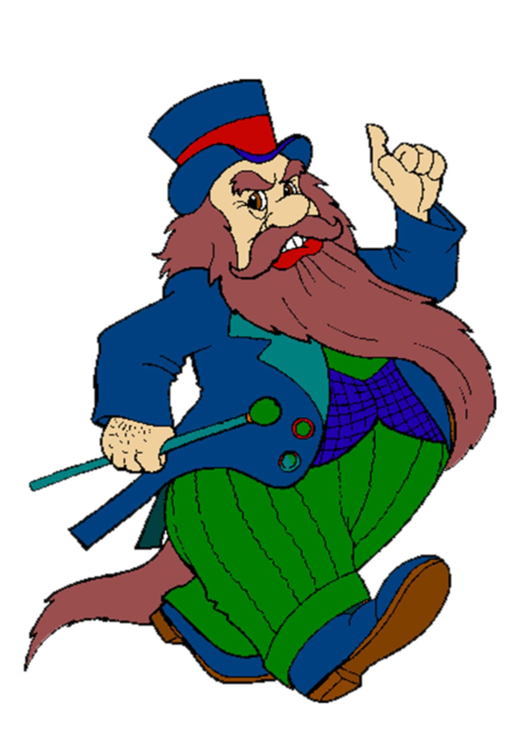

Slide 17
Кому
принадлежат
слова?

Slide 18

«Я заехала к вам посмотреть, как вы живёте... Я пробуду у вас до весны, пока не вернутся мои утки, которых я отпустила.»

Slide 19
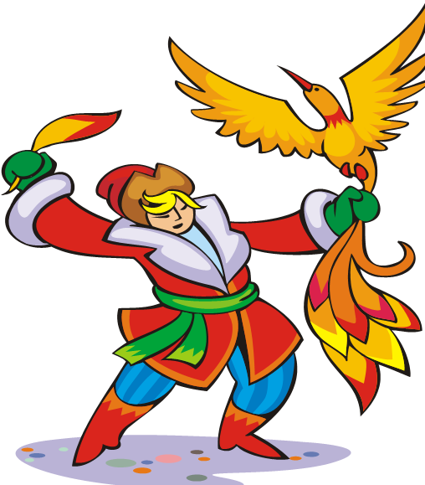
«Дорогой батюшка, проследил я кто наш сад разоряет. Вот от похитника память вам принёс.»

Slide 20
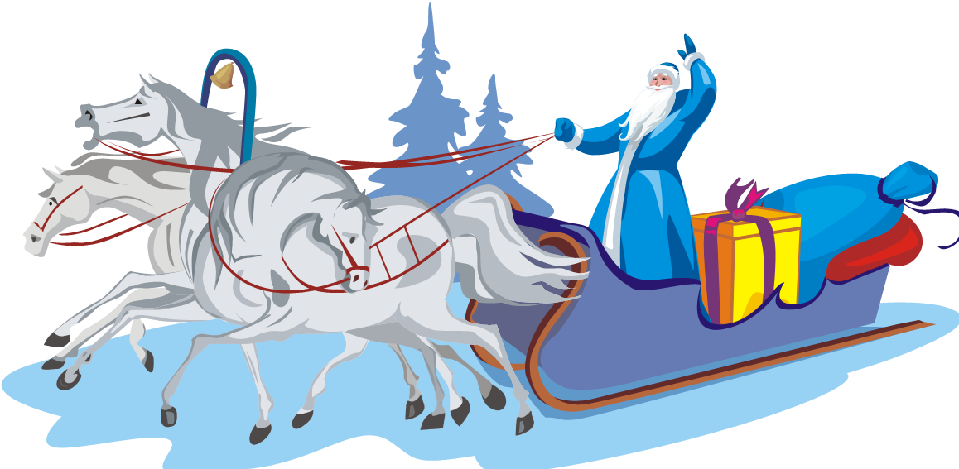
«Богат я, казны не считаю,
А всё не скудеет добро;
Я царство моё убираю
В алмазы, жемчуг, серебро...»

Slide 21

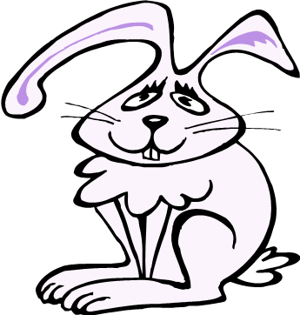
«Слушайте вы, трусы! Слушайте и смотрите на меня. Вот я сейчас покажу вам одну штуку. Я...я...я....»

Slide 22

«Здравствуй, князь ты мой прекрасный!
Что ты тих, как день ненастный?
Опечалился чему?»

Slide 23
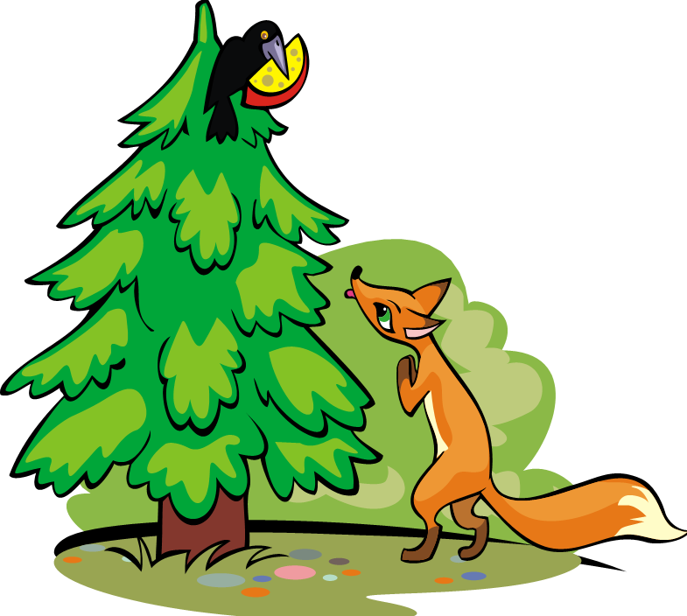
«Голубушка, как хороша!
Ну что за шейка, что за глазки!
Рассказывать, так, право, сказки!»

Slide 24


